Slide 1
penilaian
prestasi kerja
pegawai
Menurut PP 46 Tahun 2011

Slide 2
Perkenalan Tego Sudarto, S.E., M.M. Analis Kompetensi & Kualifikasi Ketenagaan Kopertis Wilayah V
?

Slide 3
Jenjang Jabatan dan Pangkat Dosen
No | Jenjang Jabatan | Jenjang Pangkat/ golongan ruang | Angka Kredit yg dipersyaratkan
 |  |  | Kumulatif Minimal | Perjenjang
1 | 2 | 3 | 4 | 5
1 | Asisten Ahli | Penata Muda Tk. I, III/b | 150 | -
2 | Lektor | Penata, III/c | 200 | 50
 |  | Penata Tk. I, III/d | 300 | 100
3 | Lektor Kepala | Pembina, IV/a | 400 | 100
 |  | Pembina Tk. I, IV/b | 550 | 150
 |  | Pembina Utama Muda, IV/c | 700 | 150
4 | Guru Besar | Pembina Utama Madya, IV/d | 850 | 150
 |  | Pembina Utama, IV/e | 1.050 | 200

Slide 4
Dasar Hukum
Penilaian prestasi kerja
PNS

Slide 5
Sejak 1 Januari 2014
PP No.46 Tahun 2011 tentang Penilaian Prestasi Kerja PNS
Peraturan Kepala BKN No.1 Tahun 2013 tentang Ketentuan Pelaksanaan Penilaian Prestasi Kerja PNS

Slide 6
SE Menpan & RB No.02 Tahun 2013
tentang Pelaksanaan Penilaian Prestasi Kerja PNS
Penilaian Prestasi Kerja PNS dimaksudkan untuk mewujudkan PNS yang profesional dalam mendukung percepatan Reformasi Birokrasi
Oleh karena itu, setiap pegawai harus memilki rencana & target kerja setiap tahunnya sesuai bidang tugasnya
Setiap pimpinan instansi pemerintah agar mempersiapkan langkah yang diperlukan untuk menerapkan sistem penilaian prestasi kerja baru (berlaku sejak 1 Januari 2014)
Setiap instansi pemerintah agar mendalami substansi PP No. 46 Tahun 2011 dan Perka BKN No.1 Tahun 2013

Slide 7
beberapa hal yang perlu diperhatikan
?

Slide 8
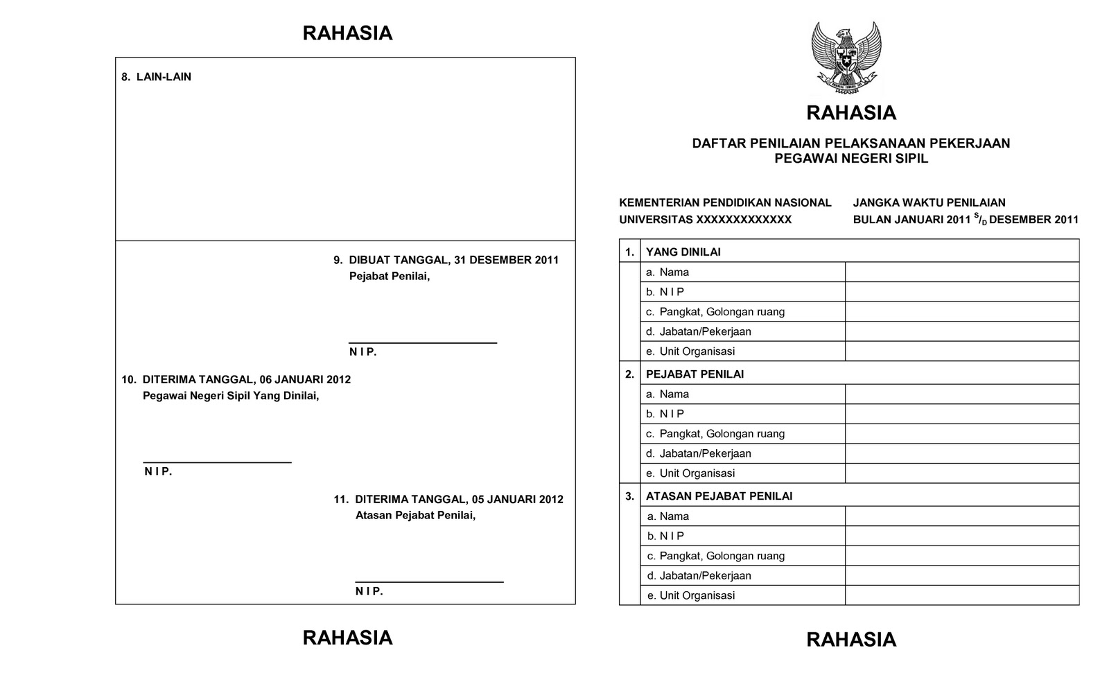

Slide 9
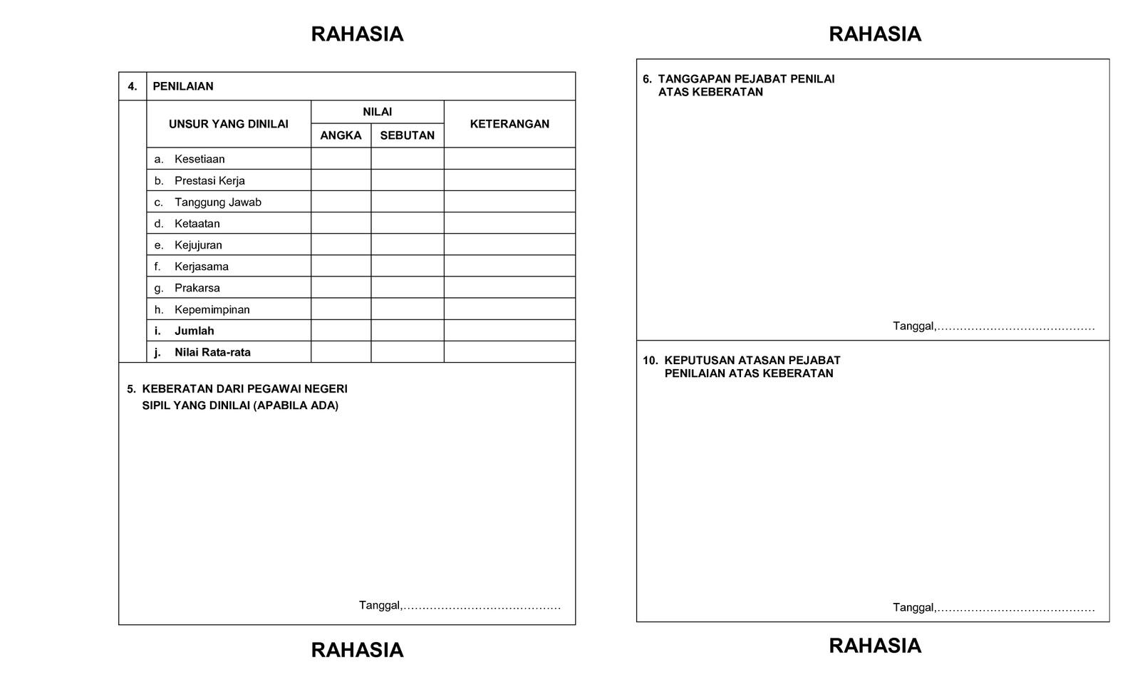

Slide 10
Bias dalam pengukuran
KINERJA

Slide 11
Hallo Effect
pendapat pribadi penilai tentang pegawai yang akan berpengaruh dalam pengukuran prestasi kerja

Slide 12
Central Tendency
penilaian prestasi kerja cenderung dibuat rata-rata dan penilai menghindari penilaian yang bersifat ekstrim

Slide 13
Leniency Bias
kecenderungan penilaian untuk memberikan nilai yang murah dalam evaluasi pelaksanaan kerja para pegawai

Slide 14
Strickness Bias
kecenderungan penilai terlalu ketat dan keras serta mahal dalam evaluasi pelaksanaan kerja para pegawai

Slide 15
Recency Effect
kegiatan terakhir dari pegawai yang terkesan baik atau buruk, cenderung dijadikan dasar penilaian prestasi kerja oleh atasannya

Slide 16
Permasalahan
?
selama ini

Slide 17
Kenyataan Empirik Daftar Penilaian Pelaksanaan Pekerjaan
?
DP-3
menunjukkan:

Slide 18
1
terjebak dalam proses
Formalitas

Slide 19
2
Secara substantif tidak dapat digunakan sebagai
Penilaian & pengukuran produkivitas/kontribusi pns
bagi organisasi

Slide 20
3
lebih berorientasi penilaian
personality & behavior
fokus pembentukan karakter individu
kinerja
belum pada

Slide 21
4
proses penilaian
lebih bersifat
rahasia
edukatif
kurang
komunikatif
kurang

Slide 22
5
tidak didasarkan
Target goal
cenderung
subjektif

Slide 23
6
atasan langsung sebagai
Pejabat penilai
hanya sekedar
menilai
belum/tidak memberi
klarifikasi
hasil & tindak lanjut penilaian

Slide 24
7
atasan
Pejabat penilai
hanya sebagai
legalisasi
hasil penilaian
belum berfungsi sebagai
Motivator
evaluator

Slide 25
Mengapa Perlu Penyempurnaan PP No.10 Tahun 1979
?
Dp3

Slide 26
Dalam UU No.43 Tahun 1999
?
Pokok-pokok Kepegawaian
disebutkan beberapa hal

Slide 27
1
Pembinaan PNS Berdasarkan
Sistem Prestasi Kerja & Sistem Karier
yang dititikberatkan
Sistem Prestasi Kerja

Slide 28
2
Untuk menjamin
Objektivitas
dalam mempertimbangkan
pengangkatan jabatan & kenaikan pangkat
diadakan penilaian prestasi kerja

Slide 29
3
Dalam PP 53 Tahun 2010
Disiplin PNS
tentang
apabila pencapaian SKP pada akhir tahun 25-50%
dikenakan hukuman sedang
& SKP-nya dibawah 25%, dikenakan hukuman berat

Slide 30
4
DP3 PNS
PP 10 No.10 1979
sudah tidak sesuai lagi
Perkembangan & Kebutuhan
Hukum Pembinaan PNS

Slide 31
jadi
penyempurnaan
DP3 PNS
dilakukan sesuai
perkembangan tuntutan
kualitas pembinaan SDM-PNS

Slide 32
Pengertian Penilaian Prestasi Kerja PNS menurut PP 46 Tahun 2011
?

Slide 33
Penilaian
Prestasi Kerja PNS
Suatu proses penilaian secara sistematis yang dilakukan oleh pejabat penilai terhadap sasaran kerja pegawai & perilaku kerja PNS

Slide 34
Tujuan
Untuk menjamin objektivitas pembinaan PNS yang dilakukan berdasarkan sistem prestasi kerja & sistem karier yang dititikberatkan pada sistem prestasi kerja

Slide 35
Oleh karena itu
Penilaian Prestasi Kerja
merupakan alat kendali agar setiap pelaksanaan tugas pokok PNS selaras dengan tujuan yang ditetapkan dalam renstra & renja organsasi

Slide 36
Prinsip Penilaian Prestasi Kerja PNS
?

Slide 37
1
objektif

Slide 38
2
terukur

Slide 39
3
akuntabel

Slide 40
4
partisipatif

Slide 41
5
transparan

Slide 42
Unsur Penilaian Prestasi Kerja PNS
?

Slide 43
Sesuai Pengertian
Penilaian Prestasi Kerja PNS
menggabungkan penilaian Sasaran Kerja Pegawai dengan penilaian perilaku kerja PNS

Slide 44
dengan demikian
unsur
Penilaian Prestasi Kerja PNS
Sasaran Kerja Pegawai
Perilaku Kerja

Slide 45
SKP
rencana kerja dan target kerja yang akan dicapai oleh seorang PNS
bobotnya 60 %

Slide 46
Setiap PNS wajib menyusun SKP sebagai rancangan pelaksanaan kegiatan tugas pokok jabatan sesuai dengan rincian tugas, tanggung jawab dan wewenangnya sesuai dengan struktur dan tata kerja organisasi PNS yg tidak menyusun SKP dijatuhi hukuman sesuai dengan ketentuan peraturan perundang-undangan yg mengatur mengenai disiplin PNS.
SKP
SKP disusun dan ditetapkan sebagai rencana operasional pelaksanaan tugas pokok jabatan dengan mengacu pada Renstra dan Renja
SKP yang telah disusun harus disetujui dan ditetapkan oleh pejabat penilai
SKP ditetapkan setiap tahun pada bulan Januari dan digunakan sebagai dasar penilaian prestasi kerja

Slide 47
unsur SKP
Kegiatan Tugas Jabatan
Angka Kredit
Target
Tugas Tambahan
Kreativitas
meliputi

Slide 48
Kegiatan Tugas Jabatan
Tugas jabatan yang dilakukan harus didasarkan pada rincian tugas, tanggung jawab dan wewenang jabatan sesuai yang ditetapkan dalam struktur dan tata kerja organisasi

Slide 49
Hirarki Jabatan
Eselon I
Eselon II
Eselon III
Eselon IV
Eselon V
Jabatan Fungsional Umum
Jabatan Fungsional Tertentu

Slide 50
Angka Kredit
satuan nilai dari tiap butir kegiatan dan/atau akumulasi nilai butir-butir kegiatan yang harus dicapai oleh seorang PNS dalam rangka pembinaan karier dan jabatannya

Slide 51
Misalnya
Dosen jenjang Lektor 200 AK (TMT 1 Januari 2014) dengan pangkat Penata,(III/c)
Bila ybs merencanakan kenaikan jabatan menjadi Lektor Kepala 400 AK pada 1 Januari 2018
Maka ybs harus menargetkan AK paling tidak 200 dalam waktu 4 tahun
Dg demikian, setiap tahunnya hrs memiliki target 50 AK/lebih
AK diperoleh dari unsur tridharma PT

Slide 52
Target
Setiap pelaksanaan kegiatan tugas jabatan harus ditetapkan target yang diwujudkan dengan jelas sebagai ukuran prestasi kerja, baik dari aspek kuantitas, kualitas, waktu dan/atau biaya.
Aspek biaya hanya untuk pejabat negara minimal eselon II
Kopertis Sekretaris Pelaksana

Slide 53
Tugas Tambahan
Selain melakukan kegiatan tugas pokok, jabatan apabila ada tugas tambahan terkait dengan jabatan dapat ditetapkan menjadi tugas tambahan

Slide 54
Kreativitas
PNS yang telah menunjukkan kreativitas yang bermanfaat bagi organisasi dalam melaksanakan tugas jabatan, hasilnya dinilai sebagai bagian dari capaian SKP

Slide 55
Tata Cara Penilaian SKP PNS
?

Slide 56
Penilaian SKP dilakukan dengan cara membandingkan antara realisasi kerja dengan target dari aspek kuantitas, kualitas, waktu dan/atau biaya, dikalikan 100
Penilaian perilaku kerja dilakukan dengan cara pengamatan sesuai dengan kriteria yang telah ditetapkan
Penilaian prestasi kerja dilakukan dengan cara menggabungkan Penilaian SKP dengan Penilaian Perilaku Kerja

Slide 57
Penilaian SKP
Kuantitas
Kualitas
Waktu
Biaya
meliputi aspek:

Slide 58
Kuantitas (Target Output)
Dalam menentukan target output (TO), dapat berupa dokumen, konsep, naskah, SK, paket, laporan, dlll

Slide 59
Kualitas (Target Kualitas)
Dalam menentukan target kualitas (TK), harus memprediksi pada mutu hasil kerja yang terbaik, target kualitas diberikan nilai paling tinggi 100

Slide 60
Waktu (Target Waktu)
Dalam menentukan target waktu (TW), harus memperhitungkan berapa biaya yang dibutuhkan untuk menyelesaikan suatu pekerjaan dalam satu tahun

Slide 61
Biaya (Target Biaya)
Dalam menetapkan target biaya (TB), harus memperhitungkan berapa waktu yang dibutuhkan untuk menyelesaikan suatu pekerjaan (bulanan. Triwulan, kwartal, semester, tahunan)

Slide 62
Perilaku Kerja

Slide 63
Perilaku Kerja
Setiap tingkah laku, sikap atau tindakan yang dilakukan PNS atau tidak melakukan sesuatu yang seharusnya dilakukan sesuai dengan ketentuan per-uu
bobotnya 40 %

Slide 64
Penilaian Perilaku Kerja
orientasi pelayanan
integritas
komitmen
disiplin
kerjasama
kepempimpinan
meliputi aspek

Slide 65
Penilaian perilaku kerja PNS dinyatakan dengan angka dan sebutan.
91 - 100 : sangat baik
76 – 90 : baik
61 – 75 : cukup
51 – 60 : kurang
50 kebawah : buruk
Cara menilai perilaku kerja dilakukan melalui pengamatan oleh pejabat penilai.

Slide 66
Tata Cara Penilaian Prestasi Kerja PNS
Penilaian SKP dilakukan dengan cara membandingkan antara realisasi kerja dengan target dari aspek kuantitas, kualitas, waktu dan/atau biaya, dikalikan 100
Penilaian perilaku kerja dilakukan dengan cara pengamatan sesuai dengan kriteria yang telah ditetapkan
Penilaian prestasi kerja dilakukan dengan cara menggabungkan Penilaian SKP dengan Penilaian Perilaku Kerja

Slide 67
4. Nilai prestasi kerja PNS dinyatakan dengan angka dan sebutan.
91 keatas : sangat baik
76 – 90 : baik
61 – 75 : cukup
51 – 60 : kurang
50 kebawah : buruk
5. Penilaian prestasi kerja PNS dilaksanakan Pejabat Penilai sekali dalam 1 tahun (akhir desember/akhir januari)
6. Nilai perilaku kerja dapat diberikan paling tinggi 100
7. SKP yang tidak tercapai yang diakibatkan oleh faktor-faktor diluar kemampuan individu PNS, penilaian didasarkan pada pertimbangan kondisi penyebabnya

Slide 68
PEJABAT PENILAI DAN ATASAN PENILAI
Pejabat penilai wajib melakukan penilaian prestasi kerja terhadap setiap PNS di lingkungannya
Pejabat penilai yang tidak melakukan penilaian prestasi kerja dijatuhi hukuman disiplin (PP 53/2010)
PPK sebagai pejabat penilai dan/atau atasan pejabat penilai yang tertinggi
3. Pejabat penilai dalam melakukan penilaian perilaku PNS wajib mempertimbangkan masukan dari pejabat penilai lain yang setingkat di lingkungannya
4. Penilaian dilakukan setiap akhir bulan Desember tahun ybs atau paling lambat akhir Januari tahun berikutnya
5. Hasil Penilaian Prestasi Kerja diberikan kepada PNS ybs

Slide 69
PNS YAN G DIKECUALIKAN DARI PENILAIAN PRESTASI KERJA
PNS yang melaksanakan tugas belajar (penilaian prestasi kerja dinilai dari prestasi akademik dan unsur perilaku kerja)
PNS yang diperbantukan/dipekerjakan pada negara sabahat, Lembaga internasional, organisasi profesi, badan2 swasta
PNS yang cuti di luar tanggungan negara
PNS yang dibebaskan dari jabatannya

Slide 70
TINDAK LANJUT
Pejabat penilai memberikan rekomendasi kepada PPK atau pejabat yang secara fungsional bertanggung jawab di bidang kepegawaian sebagai bahan pembinaan PNS yang dinilai

Slide 71
REKOMENDASI
1. untuk meningkatkan kemampuan dengan mengikutsertakan diklat teknis
2. Untuk menambah wawasan dalam bidang pekerjaan , perlu dilakukan rotasi pegawai
3. Untuk kebutuhan pengembangan, perlu peningkatan pendidikan dan pengembangan karier (promosi)

Slide 72
KETENTUAN LAIN
1. PNS sebagai pejabat negara, atau anggota komisi independen dan tidak diberhentikan dari jabatan organiknya, maka penilaian prestasi kerja dilakukan oleh pimpinan instansi ybs berdasarkan bahan dari instansi tempat ybs bekerja
2. PNS sebagai pejabat negara dan diberhentikan dari jabatan organiknya tidak dilakukan penilaian prestasi kerja
3. Penilaian prestasi kerja bagi PNS yang tugas belajar di dalam negeri dibuat dengan menggunakan bahan penilaian prestasi akademik yang diberikan pimpinan perguruan tinggi ybs

Slide 73
4. Penilaian prestasi kerja bagi PNS yang tugas belajar diluar negeri dibuat dengan menggunakan bahan penilaian prestasi akademik yang diberikan Kepala Perwakilan RI di negara ybs
5. Penilaian prestasi kerja bagi PNS yang diperbantukan/dipekerjakan di instansi lain, dibuat oleh pejabat penilai dimana ybs bekerja
6. Penilaian prestasi kerja bagi PNS yang diperbantukan/dipekerjakan pada negara sahabat, organisasi profesi, dan badan swasta yang ditentukan pemerintah dibuat oleh pimpinan instansi induk dengan berdasarkan bahan dari instansi tempat bekerja

Slide 74
SKEMATIS PENILAIAN PRESTASI KERJA
ASPEK:
KUANTITAS
KUALITAS
WAKTU
BIAYA
BOBOT
60 %
PRESTASI KERJA PNS
SKP
KONTRAK
KINERJA
KINERJA PNS
ASPEK:
ORIENTASI PELAYANAN
INTEGRITAS
KOMITMEN
DISIPLIN
KERJASAMA
KEPEMIMPINAN
OBYEKTIF
TERUKUR
AKUNTABEL
PARTISIPASI
TRANSPARAN
PERILAKU KERJA PNS
PENGAMATAN
BOBOT
40 %
MINAT BAKAT PNS
POTENSI PNS
REKOMENDASI
PSIKOTES
ASSESSMENT CENTER

Slide 75
LIHAT SLIDE LAINNYA

Slide 76
FORMULIR SASARAN KERJA
PEGAWAI NEGERI SIPIL
NO | I. PEJABAT PENILAI |  | NO | II. PEGAWAI NEGERI SIPIL YANG DINILAI
1 | Nama | Dra. Sri | 1 | Nama | Elisya, SH
2 | NIP | 196305221992012001 | 2 | NIP | 196803051999042001
3 | Pangkat/Gol.Ruang | Pembina/ IV/a | 3 | Pangkat/Gol.Ruang | Penata Tk I/ III/d
4 | Jabatan | Kabid Kepangkatan dan Mutasi Lain | 4 | Jabatan | Kasubbag Mutasi Kepegawaian
5 | Unit Kerja | Direktorat Kepangkatan | 5 | Unit Kerja | Direktorat Kepangkatan
NO | III. KEGIATAN TUGAS POKOK JABATAN |  | ANGKA KREDIT | TARGET
 |  |  |  | KUANT/ OUTPUT | KUAL/ MUTU | WAKTU | BIAYA
1 | Menetapkan persetujuan kenaikan pangkat gol.ruang III/d ke bawah Prov. Lampung dan instansi vertikal. |  | - | 5000 nota | 100 | 12 | -
2 | Menetapkan persetujuan peninjauan masa kerja gol.ruang III/d ke bawah Provinsi Lampung dan Instansi vertikal |  | - | 25 nota | 100 | 12 | -
3 | Menetapkan persetujuan mutasi lain-lain gol.ruang III/d ke bawah Provinsi Lampung dan instansi Vertikal |  | - | 20 nota | 100 | 12 | -
4 | Membuat konsep SK pindah Instansi pusat dan daerah |  | - | 30 SK | 100 | 12 | -
5 | Membuat laporan kenaiakn pangkat, PMK, mutasi lain dan pindah instansi pusat dan daerah |  | - | 2 lap | 100 | 12 | -
 |  | Jakarta, 4 Januari 2012
Pejabat Penilai |  | Pegawai Negeri Sipil Yang Dinilai
(Dra. Sri) |  | (Elisya, SH)
NIP. 196305221992012001 |  | NIP. 196803051999042001

Slide 77
PENILAIAN SASARAN KERJA
PEGAWAI NEGERI SIPIL
Jangka waktu penilaian 5 Januari s/d 31 Desember 2012
NO | I. Kegiatan Tugas Pokok Jabatan | AK | TARGET |  |  |  | AK | REALISASI |  |  |  | PENGHITUNGAN | NILAI CAPAIAN SKP
 |  |  | Kuant/ output | Kual/ Mutu | Waktu | Biaya |  | Kuant/ output | Kual/ Mutu | Waktu | Biaya
1 | 2 | 3 | 4 | 5 | 6 | 7 | 8 | 9 | 10 | 11 | 12 | 13 | 14
1 | Menetapkan persetujuan kenaikan pangkat gol.ruang III/d ke bawah Prov. Lampung dan instansi vertikal. | - | 5000 nota | 100 | 12 | - | - | 5000 nota | 85 | 12 | - | 261,00 (100+85+76=261) | 87,00 (261 : 3)
2 | Menetapkan persetujuan peninjauan masa kerja gol.ruang III/d ke bawah Provinsi Lampung dan Instansi vertikal | - | 25 nota | 100 | 12 | - | - | 25 nota | 80 | 12 | - | 256,00 | 85,33
3 | Menetapkan persetujuan mutasi lain-lain gol.ruang III/d ke bawah Provinsi Lampung dan instansi Vertikal | - | 20 nota | 100 | 12 | - | - | 20 nota | 80 | 12 | - | 256,00 | 85,33
4 | Membuat konsep SK pindah Instansi pusat dan daerah | - | 30 SK | 100 | 12 | - | - | 30 SK | 85 | 12 | - | 261,00 | 87,00
5 | Membuat laporan kenaiakn pangkat, PMK, mutasi lain dan pindah instansi pusat dan daerah | - | 2 lap | 100 | 12 | - | - | 2 lap | 80 | 12 | - | 256,00 | 85,33
 | II. Tugas Tambahan dan Kreativitas/ Unsur Penunjang :
10,00 | a. Tugas Tambahan | - | - |  |  |  | - | - |  |  |  | - | -
30,00 | b. Kreativitas
 | JUMLAH | - | - |  |  |  | - | - |  |  |  | - | 429.99
NILAI CAPAIAN SKP (429.99 : 5) = |  |  |  |  |  |  |  |  |  |  |  |  | 86,00
 |  |  |  |  |  |  |  |  |  |  |  |  | (Baik)
 | Jakarta, 31 Desember 2012
 | Pejabat Penilai
 | (Dra. Sri)
 | NIP. 196305221992012001

Slide 78
FORMULIR PENILAIAN PRESTASI KERJA
PEGAWAI NEGERI SIPIL
DEPARTEMEN/LEMBAGA/ DAERAH KAB/KOTA BKN |  | JANGKA WAKTU PENILAIAN BULAN Januari s/d Desember 2012.
1. | YANG DINILAI
 | a. N a m a | Elysa, SH
 | b. N I P | 196803051999042001
 | c. Pangkat, golongan ruang | Penata Tk I/IIId
 | d. Jabatan / Pekerjaan | Kasubbag Mutasi Kepegawaian
 | e. Unit Organisasi | Direktorat Kepangkatan
2. | PEJABAT PENILAI
 | a. N a m a | Dra. Sri
 | b. N I P | 196305221992012001
 | c. Pangkat, golongan ruang | Pembina/ IV/a
 | d. Jabatan / Pekerjaan | Kabid Kepangkatan dan Mutasi Lain
 | e. Unit Organisasi | Direktorat Kepangkatan
3. | ATASAN PEJABAT PENILAI
 | a. N a m a | Dra. Heri Susilowati, MM
 | b. N I P | 196410091991032001
 | c. Pangkat, golongan ruang | Pembina Utama Madya/ IVc
 | d. Jabatan / Pekerjaan | Direktur Kepangkatan
 | e. Unit Organisasi | Direktorat Kepangkatan

Slide 79
4. | UNSUR YANG DINILAI |  |  |  | JUMLAH
 | a. Sasaran Kerja PNS (SKP) 86 x 60 % |  |  |  | 51,60
 | b. Perilaku Kerja | 1. Orientasi Pelayanan | 90 | (Baik)
 |  | 2. Integritas | 90 | (Baik)
 |  | 3. Komitmen | 90 | (Baik)
 |  | 4. Disiplin | 90 | (Baik)
 |  | 5. Kerjasama | 90 | (Baik)
 |  | 6. Kepemimpinan
 |  | 7. Jumlah | 450
 |  | 8. Nilai rata – rata | 90,00 | (Baik)
 |  | 9. Nilai Perilaku Kerja 90 x 40 % |  |  | 36,00
Nilai Prestasi Kerja |  |  |  |  | 87,60 (Baik)
5. KEBERATAN DARI PEGAWAI NEGERI SIPIL YANG DINILAI (APABILA ADA) Tanggal, ..........................................

Slide 80
6. | TANGGAPAN PEJABAT PENILAI ATAS KEBERATAN | Tanggal, ........................
7. | KEPUTUSAN ATASAN PEJABAT PENILAI ATAS KEBERATAN | Tanggal, .......................

Slide 81
8. | REKOMENDASI Dapat dipromosikan
 |  | 9. DIBUAT TANGGAL, 7 Januari 2013 PEJABAT PENILAI ( Dra. Sri ) NIP. 196305221992012001
10. | DITERIMA TANGGAL, 7 Januari 2013 PEGAWAI NEGERI SIPIL YANG DINILAI ( Elisya, SH ) NIP. 196803051999042001
 |  | 11. DITERIMA TANGGAL 7 Januari 2013 ATASAN PEJABAT YANG MENILAI (Dra. Heri Susilowati, MM) NIP. 196410091991032001

Slide 82
Setiap PNS wajib menyusun SKP berdasarkan RKT instansi, dengan memperhatikan :
1. Jelas
Kegiatan yang dilakukan harus dapat diuraikan secara jelas.
2. Dapat diukur
Kegiatan yang dilakukan harus dapat diukur secara kuantitas, maupun secara kualitas
3. Relevan
Kegiatan yang dilakukan harus berdasarkan lingkup tugas jabatan masing-masing.
4. Dapat dicapai
Kegiatan yang dilakukan harus disesuaikan dengan kemampuan PNS.
5. Memiliki target waktu
Kegiatan yang dilakukan harus dapat ditentukan waktunya.

Slide 83
Untuk menilai apakah output berkualitas atau tidak
Kriteria Nilai | Keterangan
91 - 100 | Hasil kerja sempurna, tidak ada kesalahan, tidak ada revisi, dan pelayanan di atas standar yang ditentukan dan lain-lain.
76 - 90 | Hasil kerja mempunyai 1 (satu) atau 2 (dua) kesalahan kecil, tidak ada kesalahan besar, revisi, dan pelayanan sesuai standar yang telah ditentukan dan lain-lain.
61 - 75 | Hasil kerja mempunyai 3 (tiga) atau 4 (empat) kesalahan kecil, dan tidak ada kesalahan besar, revisi, dan pelayanan cukup memenuhi standar yang ditentukan dan lain-lain.
51 - 60 | Hasil kerja mempunyai 5 (lima) kesalahan kecil dan ada kesalahan besar, revisi, dan pelayanan tidak cukup memenuhi standar yang ditentukan dan lain-lain.
50 ke bawah | Hasil kerja mempunyai lebih dari 5 (lima) kesalahan kecil dan ada kesalahan besar, kurang memuaskan, revisi, pelayanan di bawah standar yang ditentukan dan lain-lain.

Slide 84
PENILAIAN TUGAS TAMBAHAN
Selain melakukan kegiatan tugas pokok yang ada dalam SKP, seorang PNS dapat melaksanakan tugas lain atau tugas tambahan yang diberikan oleh atasan langsungnya dan dibuktikan dengan surat keterangan dibuat menurut :
No | Tugas Tambahan |  |  | Nilai
1. | Tugas tambahan yang dilakukan dalam sebanyak 1 (satu) sampai 3 (tiga) kegiatan. | (satu) | tahun | 1
2. | Tugas tambahan yang dilakukan dalam sebanyak 4 (empat) sampai 6 (enam) kegiatan. | (satu) | tahun | ₂
3. | Tugas tambahan yang dilakukan dalam sebanyak 7 (tujuh) kegiatan atau lebih. | (satu) | tahun | ₃

Slide 85
PENILAIAN KREATIVITAS
Apabila seorang PNS pada tahun berjalan menemukan sesuatu yang baru dan berkaitan dengan tugas pokoknya serta dibuktikan dengan surat keterangan sebagai berikut:
No | Kreativitas | Nilai
1 | Apabila hasil yang ditemukan merupakan sesuatu yang baru dan bermanfaat bagi unit kerjanya dan dibuktikan dengan surat keterangan yang ditandatangani oleh kepala unit kerja setingkat eselon II Koordinator/Sespel | 3
2 | Apabila hasil yang ditemukan merupakan sesuatu yang baru dan bermanfaat bagi organisasinya serta dibuktikan dengan surat keterangan yang ditandatangani oleh PPK Menteri | 6
3 | Apabila hasil yang ditemukan merupakan sesuatu yang baru dan bermanfaat bagi Negara dengan penghargaan yang diberikan oleh Presiden. | 12

Slide 86
Terima
kasih
Semoga Bermanfaat

